Slide 1
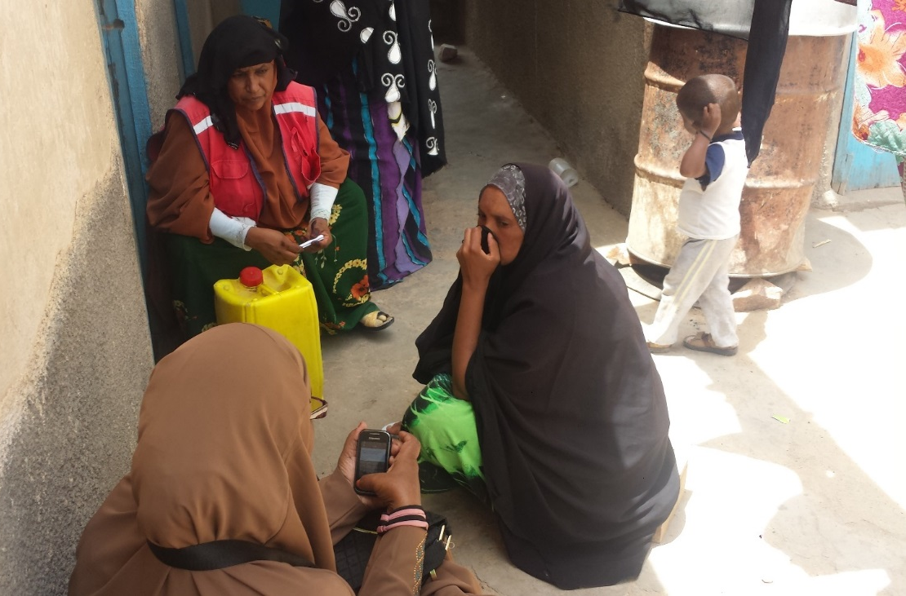
กรอบสมรรถนะด้านน้ำ สุขาภิบาลและงานสุขอนามัย WASH Competency Framework

Slide 2
เป้าหมายของบทเรียน Aim of this session
เพื่อสรุปภาพรวมกรอบสมรรถนะในการดำเนินงานด้านน้ำ สุขาภิบาลและงานสุขอนามัย
วัตถุประสงค์สำหรับบทเรียน Learning objectives of session
เมื่อสิ้นสุดบทเรียน ผู้เข้ารับการอบรมควรจะมีความสามารถดังนี้
มีความเข้าใจเกี่ยวกับการเพิ่มประสิทธิภาพสูงสุด
มีความเข้าใจเกี่ยวกับการใช้สมรรถนะเป็นฐานสำหรับการฝึกอบรม (competency-based training)
รู้สมรรถนะหลักในการดำเนินกิจกรรมและสมรรถนะย่อย
รู้จักวิธีการประเมินตนเองภายใต้กรอบสมรรถนะย่อยของการส่งเสริมสุขอนามัย

Slide 4
การระบุช่องว่าง
เมื่อขาดการแบ่งปันกรอบขีดความสามารถของสมรรถนะจะส่งผลให้เกิด
การทำงานไม่สอดคล้องกัน
ขาดการตรวจเช็คและการบำรุงรักษา
ขาดการประเมินประสิทธิภาพที่มีความท้าทาย
ระบบการจัดการติดตามและตรวจสอบขั้นตอนงานไม่สอดคล้องกัน
เกิดความซ้ำซ้อนและขาดจุดยืนในการฝึกอบรมและการพัฒนา
Notes:
The short video is mentioning about issues and gaps, let see together some of the gaps
Inconsistency of surge staff profiles deployed in similar roles
Difficulty for NSs to populate and maintain their surge rosters
Challenging evaluation of surge staff performance by surge team leaders
Inconsistent tracking of surge staff performance
Overlapping and unfocused training/development strategies for surge rosters members across NSs

Slide 5
กรอบสมรรถนะ-สาระสำคัญ
สมรรถนะ: Competence
สมรรถนะแก่นหลักและสมรรถนะด้านการปฏิบัติการ: Core VS Technical competencies
ข้อมูลส่วนตัว: Profile
รายละเอียดเกี่ยวกับบทบาทหน้าที่: Role Profile
Notes:
Competence: the ability of an individual to do a job properly. It is commonly described as the combination of knowledge, skills and behaviours used to describe, measure and improve performance. By extension, a competency framework defines the knowledge, skills, and behaviour an organization needs within its people. To develop this framework, one needs to have an in-depth understanding of the roles within their industry.
Core competencies are non-technical competencies which appear in many roles, whatever the technical focus is. They include the personal, relational and cooperation competencies (behavioural) as well as the knowledge and skills that are common to many roles such as RCRC principles/systems/procedures, gender & diversity and information management (cross-cutting).
Technical Competencies describe the technical knowledge and skills required to carry out a job in a particular sector or technical specialism e.g. health or logistics. This could include relevant qualifications and training, specific technical knowledge and specific technical experience.
It should not include any core competencies which are generic to other technical roles e.g. a Logistics Delegate may require the following three competencies to carry out the role:
Knowledge of air operations and customs clearance - a technical competence
Knowledge of RCRC Systems – a core competence (cross-cutting)
Problem solving, judgement and decision making – a core competence (behavioural)
Profile is the combination of technical and core competencies required to carry out a specific role as commonly described in a person specification, e.g. the competences aligned to the theatre nurse
Role profile = role (a description of the job to be carried out) + profile (the combination of technical and core competencies required to carry it out). Every role profile requires a combination of technical and core competencies. Every role profile will set out the competencies required to deliver that role and at which tier they are required. The tiers do not correlate exactly to the seniority of the role e.g. a leadership role does not require every competency at level 3 and a more junior role does not only need every competency at tier 1. For example, a Head of Emergency Operations role profile might list Red Cross Red Crescent Movement context principles and values at Tier 3 but Information Management at Tier 1

Slide 6
กรอบสมรรถนะ – มีไว้เพื่ออะไร?
เพื่อการคัดเลือก: Selection
เพื่อการฝึกอบรมและการพัฒนาสายอาชีพ: Training & Career Development
เพื่อการจัดการประสิทธิภาพการทำงาน: Performance Management
เพื่อการวางแผนที่ประสบผลสำเร็จ: Succession Planning
Notes:
Selections
Provides a complete picture of the job requirements
Increases the likelihood of selecting individuals who are likely to succeed on the job
Enables a more systematic and valid selection process
Helps distinguish between competencies that are trainable after hiring and those are more difficult to develop
Training & Career Development
Learning plans based on the measurable “gaps” between people’s current competencies and the competencies for the role profile they aim at
Development of stepping stones necessary for promotion and long term career-growth
Ensures that training and development opportunities are aligned with organizational needs
Enables people to focus on the skills, knowledge and characteristics that have the most impact on job effectiveness
Provides a competency framework for ongoing coaching and feedback, both development and remedial
Performance Management
Provides a shared understanding of what will be monitored, measured, and rewarded
Focuses and facilitates the performance appraisal discussion appropriately on performance and development
Provides focus for gaining information about a person’s behaviour and skills displayed on the job
Succession Planning
Careful, methodical preparation focused on retaining and growing the competency portfolios critical for the organization to survive and prosper
Provides a method to assess candidates’ readiness for the role
Provides a competency framework for the transfer of critical knowledge, skills, and experience prior to succession – and for preparing candidates for this transfer via training, coaching and mentoring
Informs curriculum development for leadership development programs, a necessary component for management succession planning

Slide 7
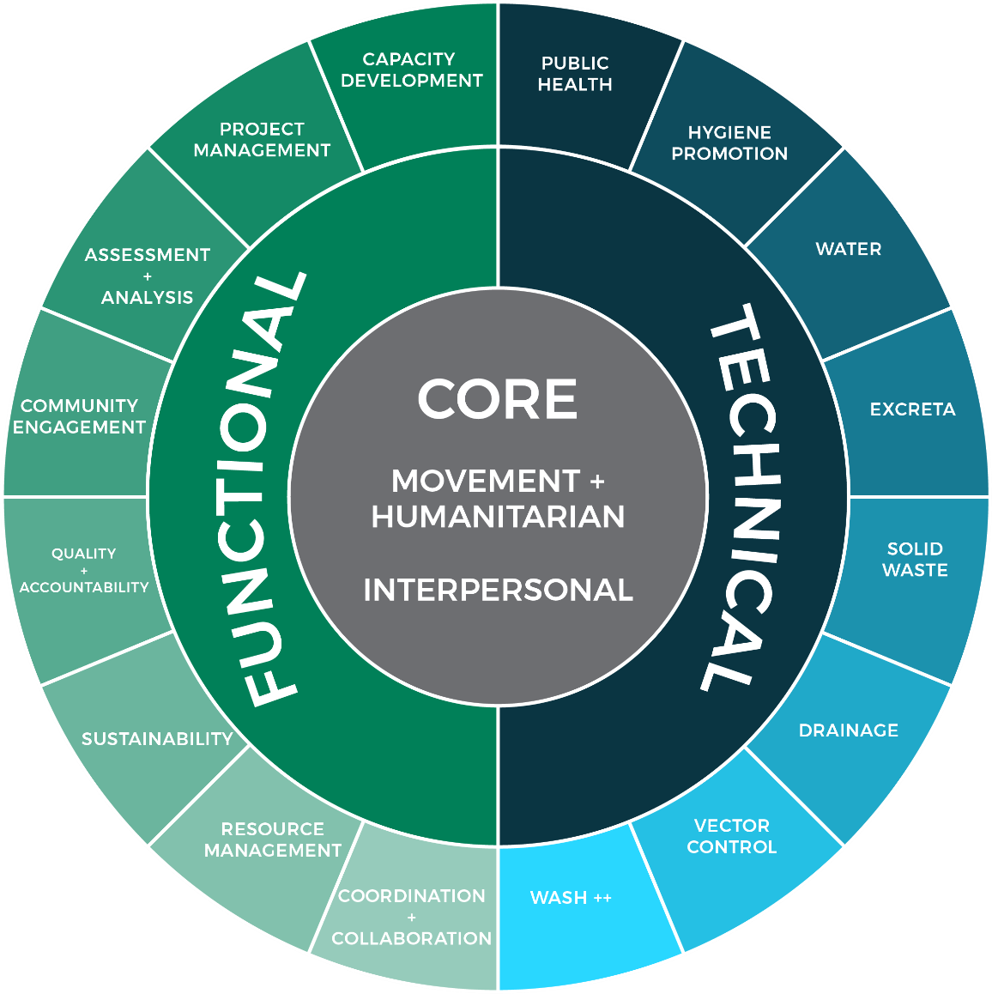
กรอบสมรรถนะด้านน้ำ สุขาภิบาลและงานสุขอนามัย: The WASH Competency Framework
Notes:
Core Competencies - IFRC Surge Optimisation Core Competency Framework.
Red Cross/Red Crescent (Movement and Humanitarian Competencies):
Movement context principles and values
The movement in the humanitarian sector
Behavioural (Interpersonal) Competencies:
Collaboration and teamwork
Conflict management
Interpersonal communication
Cultural awareness
Judgement and decision making
Motivation
Personal resilience
Integrity
Cross cutting Competencies:
Safety and security
Protection, gender and inclusion
IFRC WASH Functional Competencies
The functional competencies presented in Tables 1-8 of this framework represent the common operational competencies generic across all WASH roles.
Additional work to align these with the IFRC Humanitarian Health Competency Matrix and IFRC Core Competency Framework is recommended.
IFRC WASH Technical Competencies

Slide 8
End

Slide 9
ระดับของสมรรถนะ 3 ระดับ: Three tiers of competency
ระดับ ก 1 | ระดับ ข 2 | ระดับ ค 3
มีความเข้าใจในประเด็นปัญหาด้านน้ำ สุขาภิบาลฯ เป็นอย่างดี | การออกแบบหรือพัฒนาวิธีการในการแก้ไขประเด็นปัญหาด้านน้ำ สุขาภิบาลฯ ได้ในภาพกว้าง เช่น การออกแบบห้องสุขาและการติดตั้งที่ทำให้ปลอดภัยจากเชื้อโรค | การออกแบบหรือพัฒนาวิธีการในการแก้ไขประเด็นปัญหาด้านน้ำ สุขาภิบาลฯ ที่มีความซับซ้อน เช่น การจัดการสิ่งปฏิกูลในพื้นที่ที่มีน้ำท่วมขังเป็นประจำ, การออกแบบและติดตั้งน้ำประปาในพื้นที่ชุมชนเมือง
สามารถปฏิบัติหน้าที่ได้อย่างมีประสิทธิภาพเทียบเท่ากับการปฏิบัติงานในการตอบสนองของสภากาชาดและสภาเสี้ยววงเดือนแดง | การจัดการเกี่ยวกับการตอบสนองด้านน้ำ สุขาภิบาลฯ ของสภากาชาดและสภาเสี้ยววงเดือนแดง | Lead RCRC WASH response
ระดับ ก – มีการสาธิตการให้ความรู้ในด้านบทบทของผู้ปฏิบัติงาน | ระดับ ข - สามารถดำเนินการในบทบาทของการจัดการ | ระดับ ค – สามารถออกแบบและประเมินในบทบาทของผู้ประสานงาน/บทบาทผู้นำ
Notes:
each with a set of indicators. Each tier builds upon the indicators set out in the previous tiers.

Slide 10
HP-SC1 HP Assessment
Tier A/1 | Tier B/2 | Tier C/3
HP-SC1-A Demonstrate knowledge of key concepts of assessment tools for problem identification of WASH/hygiene-related risks and behaviours. | HP-SC1-B Implement the assessment tools to yield useable data. | HP-SC1-C Design WASH assessments and evaluate the outcomes.

Slide 11
HP-SC2 Target group
Tier A/1 | Tier B/2 | Tier C/3
HP-SC2-A Demonstrate knowledge of key concepts of identifying appropriate target groups. | HP-SC2-B Implementation of identifying appropriate target groups. | HP-SC2-C Evaluating appropriateness of target group identification

Slide 12
HP-SC3 Barrier analysis
Tier A/1 | Tier B/2 | Tier C/3
HP-SC3-A Demonstrate knowledge of key concepts of barriers and motivators for behaviour change. | HP-SC3-BC Implement barrier analysis.

Slide 13
HP-SC4 Behaviour change objectives
Tier A/1 | Tier B/2 | Tier C/3
HP-SC4-A Demonstrate knowledge of key concepts of hygiene behaviour change objectives. | HP-SC4-B Implement the formulating hygiene behaviour change objectives. | HP-SC4-C Evaluate barriers and environment and motivators and design a project based on existing barriers and motivators.

Slide 14
HP-SC5 Behaviour change activities
Tier A/1 | Tier B/2 | Tier C/3
HP-SC5-A Demonstrate knowledge of key concepts of planning hygiene behaviour change activities. | HP-SC5-B Implement BC activities. | HP-SC5-C Design and evaluate BC activities.

Slide 15
HP-SC6 Community involvement
Tier A/1 | Tier B/2 | Tier C/3
HP-SC6-A Demonstrate knowledge of key concepts of considerations with design and implementation of WASH infrastructure with respect to gender, accessibility, inclusion, protection and community engagement suggestions. | HP-SC6-BC Assure that key considerations with design and implementation of WASH infrastructure with respect to gender, accessibility, inclusion, protection and community engagement suggestions are addressed and implemented

Slide 16
HP-SC7 CEA
Tier A/1 | Tier B/2 | Tier C/3
HP-SC7-A Demonstrate knowledge of key concepts of implementation activities including following the prescribed plan and working with NS and Teams for CEA with community. | HP-SC7-A Implement activities including following the prescribed plan and working with NS and Teams for CEA with community | HP-SC7-C Evaluate implementation including following the prescribed plan and working with NS and Teams for CEA with community.

Slide 17
HP-SC8 HP M&E
Tier A/1 | Tier B/2 | Tier C/3
HP-SC8-A Demonstrate knowledge of key concepts of monitoring and evaluation in hygiene promotion. | HP-SC8-B Implement monitoring and evaluation approach for hygiene promotion interventions. | HP-SC8-C Design and evaluate the effectiveness of monitoring and evaluation approach for hygiene promotion interventions.

Slide 18
HP-SC9 HP revision
Tier A/1 | Tier B/2 | Tier C/3
HP-SC9-A Demonstrate knowledge of key concepts of need to review and re-adjust hygiene promotion activities. | HP-SC9-B Implement review and re-adjustment of hygiene promotion. | HP-SC9-C Design and evaluate review and re-adjustment of hygiene promotion.

Slide 19
HP-SC10 HP institution
Tier A/1 | Tier B/2 | Tier C/3
HP-SC10-A Demonstrate knowledge of key concepts of specifics of hygiene promotion in an institutional setting. | HP-SC10-B Implement institutional hygiene promotion activities. | HP-SC10-C Design and evaluate institutional hygiene promotion in institutions.

Slide 20
HP-SC11 Sphere HP
Tier A/1 | Tier B/2 | Tier C/3
HP-SC11-AB Demonstrate knowledge of key concepts of SPHERE standards and indicators in hygiene promotion. |  | HP-SC11-C Design and evaluate hygiene promotion programmes based on Sphere standards and indicators.

Slide 21
HP-SC12 HP PGI
Tier A/1 | Tier B/2 | Tier C/3
HP-SC12-A Demonstrate knowledge of key concepts of disability, gender and vulnerable considerations in hygiene promotion. | HP-SC12-B Implement disability, gender and vulnerable considerations in hygiene promotion. | HP-SC12-C Design and evaluate disability, gender and vulnerable considerations in hygiene promotion.

Slide 22
HP-SC13 MHM
Tier A/1 | Tier B/2 | Tier C/3
HP-SC13-A Demonstrate knowledge of key concepts of Menstrual Hygiene Management (MHM) and incontinence in response context. | HP-SC13-B Implement MHM activities. | HP-SC13-C Ensure MHM is integrated into all relevant WASH/Shelter program components, including solid waste management, infrastructure. Design and evaluate MHM programmes.

Slide 23
Conclusion
Aim of this session
To provide an overview of the WASH Competency Framework approach
Learning objectives of session
At the end of the session, participants should be able to:
Have an understanding about the surge optimization
Have an understanding about the shift to competency-based training
Know the technical competencies and sub-competencies
Self-evaluate themselves on the Hygiene Promotion sub-competencies

